Slide 1
MB Stock Monitor
Projeto para a disciplina Oficina de Integração – Fase 2
Vítor Ângelo Misciato Teixeira
Vinicius de Carvalho Baggio

Slide 2
Objetivos
Desenvolvimento de uma interface gráfica de monitoramento do comportamento das ações e índices da B3, que possua:
Gráfico interativo dos valores históricos e intraday das ações
Gráfico interativo dos valores históricos e intraday dos índices
Valores das principais ações em tempo real
Campo para o usuário escolher o índice ou ação desejada
Posteriormente, a ideia também é trazer um valor de previsão de fechamento

Slide 3
Ferramentas e Tecnologias
Django
HTML, CSS e JS
ApexChart.js
MySQL
Python
yfinance

Slide 4
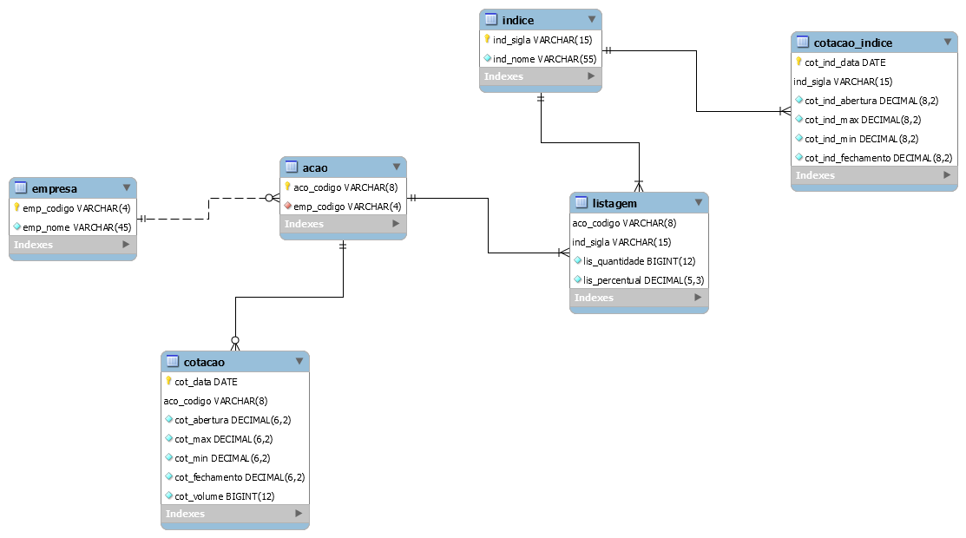
DER do Banco de Dados

Slide 5
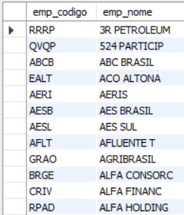
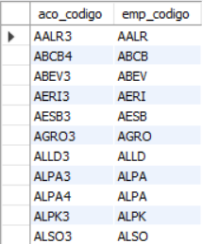
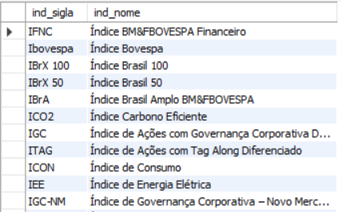
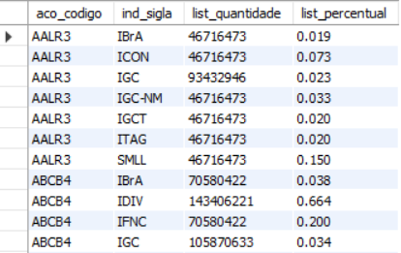
Dados pré-inseridos

Slide 6
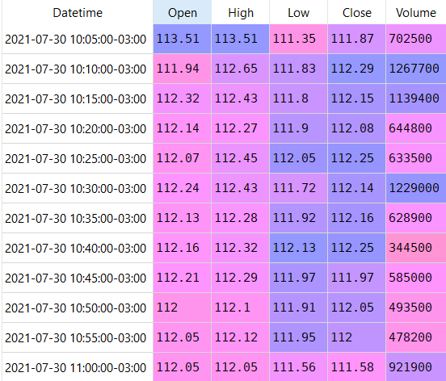
Exemplo de retorno da cotação

Slide 7
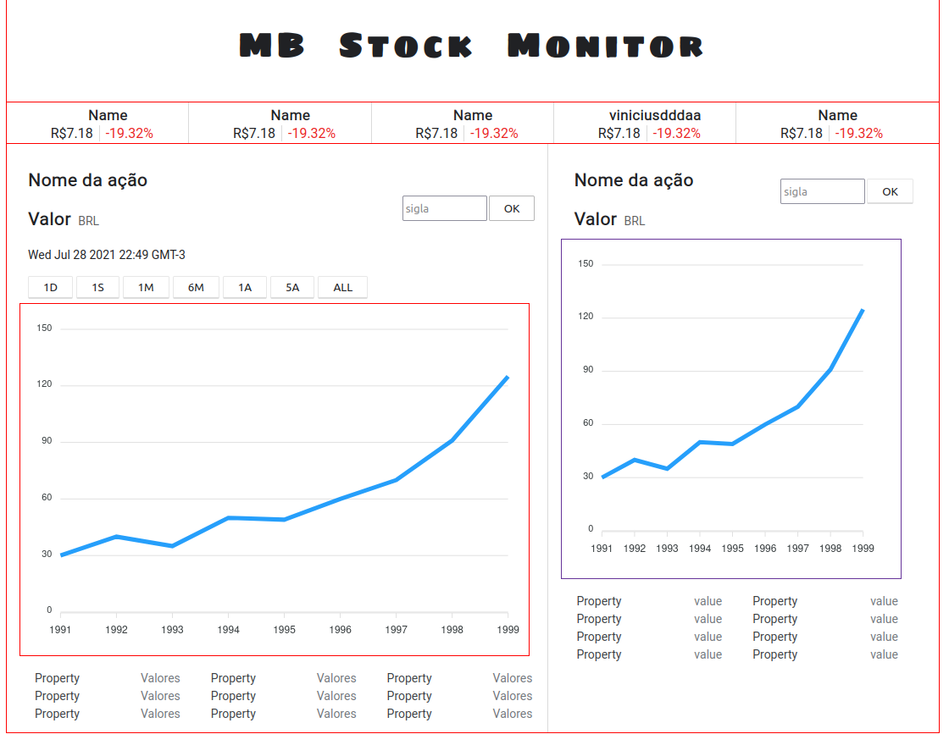
Layout do site

Slide 8
Próximos passos
Organizar as estruturas de retorno para as requisições Ajax
Finalizar o comportamento das views do Django
Finalizar o design do site
Integrar o front-end e o back-end

